Slide 1
Universidade Federal de Pelotas/UNASUS
Especialização em Saúde da Família
Qualificação da atenção em saúde bucal em crianças escolares entre 6 e 10 anos
Michele Martins Silveira
Orientadora: Denise Bermudez Pereira
Outubro de 2012

Slide 2
Introdução
O tema deste projeto de intervenção é a qualificação da atenção em saúde bucal de crianças escolares, na faixa etária de 6 a 10 anos, pois um dos problemas identificados na UBS é a ausência de cuidados odontológicos bem como atividades educativas voltadas às crianças da escola próxima ao serviço.

Slide 3
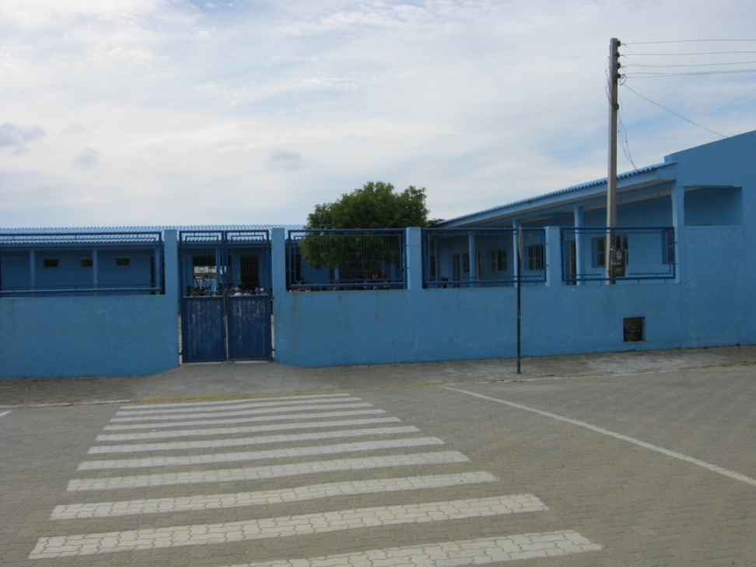
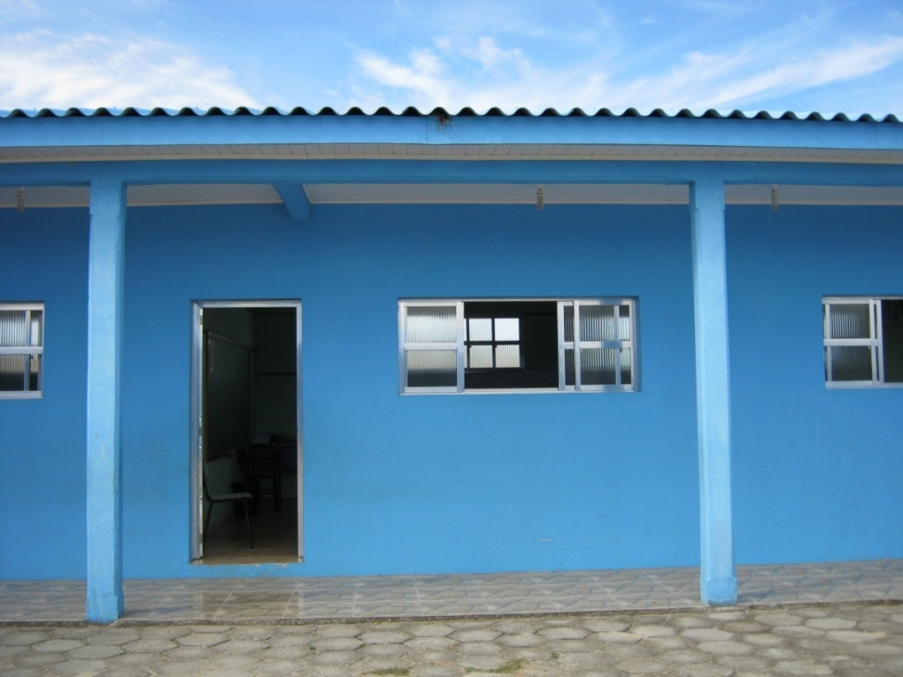
Introdução

Slide 4
Introdução
A escola influencia a saúde dos escolares, por essa razão existem, há tempos, programas de saúde bucal sendo desenvolvidos em escolas. Nos países com esses programas, a priorização dos escolares favoreceu o controle da cárie. Isso por que pais e professores tornaram-se aliados dos profissionais de saúde, incentivando hábitos saudáveis.
(BRASIL, 2009)

Slide 5
Introdução
As ações desenvolvidas nesses programas visam à ordenação da cobertura populacional, e centram-se na lógica da detecção precoce das lesões e no tratamento oportuno, evitando o agravamento das lesões. Somando-se a isso, programas preventivos e educativos fornecem apoio ao estimular a mudança de hábitos de saúde.
(BRASIL, 2009)

Slide 6
Introdução
Características do município de São José do Norte/RS
Cerca de 30 mil habitantes;
Uma UBS tradicional, com equipe tradicional;
5 equipes de Estratégia de Saúde da Família (ESF);
Possui uma unidade que funciona como hospital;
Demora na obtenção dos resultados de exames laboratoriais e exames médicos de maior complexidade não são realizados no município.

Slide 7
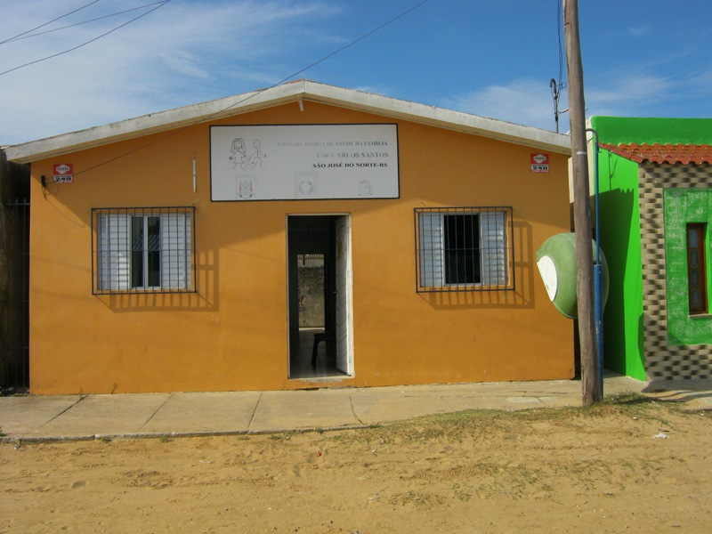
Introdução
ESF Carlos Santos é composta, atualmente, por uma enfermeira, uma dentista, uma técnica em enfermagem, uma auxiliar de consultório dentário, uma recepcionista, um higienizador e seis ACS;
População de, aproximadamente, 3000 pessoas;
Comunidade da região: carente, composta, na sua maioria, por mulheres e crianças. Os meios de trabalho são: pesca, agricultura e trabalho informal.

Slide 8
Introdução
Antes da intervenção ser realizada na escola, não haviam atividades educativas ou atenção odontológica direcionadas aos escolares. Esporadicamente acontecia a escovação dental supervisionada e os escolares somente procuravam a UBS em caso de dor.

Slide 9
Objetivos
Objetivo Geral: Qualificar a atenção em saúde bucal de crianças escolares de 6 a 10 anos.

Slide 10
Objetivos
Objetivos Específicos:
Melhorar a cobertura do atendimento odontológico em crianças escolares;
Aumentar a adesão dos escolares às consultas odontológicas;
Melhorar a qualidade do atendimento odontológico aos escolares;
Intensificar atividades educativas/promoção da saúde na problemática encontrada no exame bucal;

Slide 11
Objetivos
Qualificar o registro das informações no atendimento odontológico aos escolares.

Slide 12
Metas
Aumentar para 100% a cobertura de primeira consulta odontológica aos escolares;
Buscar 100% dos escolares faltosos às consultas;
Agendar 100% dos escolares para a realização das intervenções necessárias - quantificação do número de dentes cariados, com extração indicada e obturados; ISG (sangramento gengival); quantificação de placa bacteriana visível e manchas brancas indicativas de cárie;

Slide 13
Metas
Realizar escovação supervisionada em 100% dos escolares;
Registrar 100% dos atendimentos realizados em impresso específico.

Slide 14
Metodologia
População-alvo: escolares entre 6 e 10 anos, totalizando 23 alunos que receberam alguma ação odontológica.
Logística
Os protocolos adotados:
São Paulo. Secretaria Municipal da Saúde. Coordenação de desenvolvimento de programas e políticas de saúde, área técnica de saúde bucal, diretrizes para a atenção em saúde bucal, 2006.
São Paulo. Secretaria Municipal da Saúde. Recomendações sobre o uso de produtos fluoretados no âmbito do SUS/SP em função do risco de cárie dentária, 2000.

Slide 15
Metodologia
Formulário de autorização formal dos pais para atendimento odontológico, bem como da direção da escola e formulários específicos.
A planilha para cálculo dos indicadores, indicada pelo curso, foi adotada para avaliar os indicadores utilizados.

Slide 16
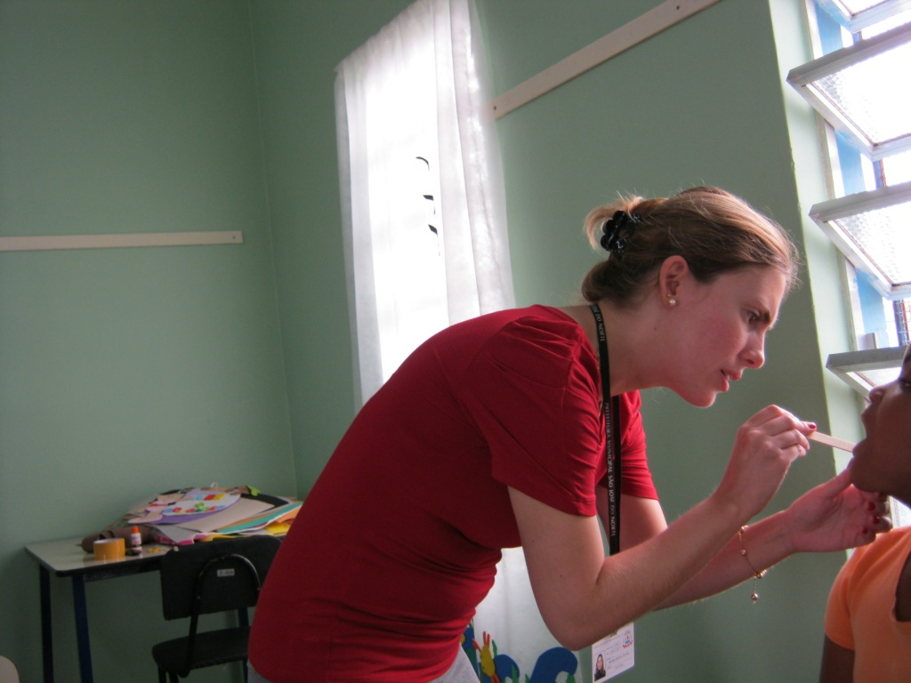
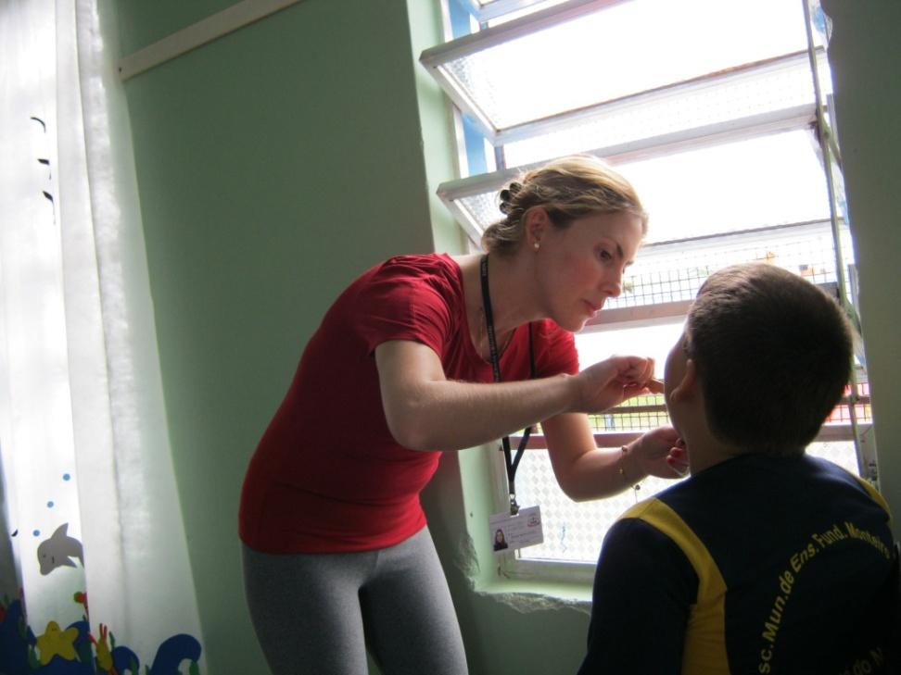

Slide 17
Metodologia
Ações propostas e realizadas de acordo com os eixos pedagógicos
Organização e gestão do serviço:
O atendimento foi priorizado aos escolares do segundo ano A da escola municipal de ensino fundamental Monteiro Lobato.

Slide 18
Metodologia
As atribuições da equipe de saúde bucal foram redefinidas.
O recepcionista foi treinado para acolhimento dos escolares e conduta frente a casos de urgência.
  As atividades educativas realizadas na escola foram agendadas, assim como os dias de consultas das crianças na UBS.

Slide 19
Metodologia
Monitoramento e avaliação:
Realização da triagem de escolares com a direção da escola.
Priorizou-se a triagem dos escolares do segundo ano A, turma pequena, com possibilidade de realizar um trabalho adequado.
Verificação da faixa etária de escolares matriculados na escola, avaliando a freqüência que visitam o consultório odontológico.

Slide 20
Metodologia
Registro do atendimento realizado tanto das atividades educativas como das curativas.
Registro das alterações bucais encontradas e encaminhamento para o consultório odontológico em dias específicos ao atendimento de escolares.

Slide 21
Metodologia
Engajamento público:
Esclarecimento à comunidade escolar sobre a importância das atividades educativas serem realizadas na escola.
Realização de atividades educativas na escola, como escovação supervisionada, cuidados com a higiene, orientações sobre alimentação adequada, alterações existentes na boca, entre outros.

Slide 22
Metodologia
Qualificação da prática clínica:
Capacitação da equipe de saúde bucal para a adoção do protocolo de atividades educativas/curativas em escolares e explanação da equipe de saúde bucal aos demais profissionais de saúde.
Aprimoramento do acolhimento e a humanização da atenção.

Slide 23
Resultados
Meta 5.1 – Aumentar para 100% a cobertura de primeira consulta odontológica aos escolares
Indicador: Proporção de escolares contemplados com atendimento odontológico

Slide 24
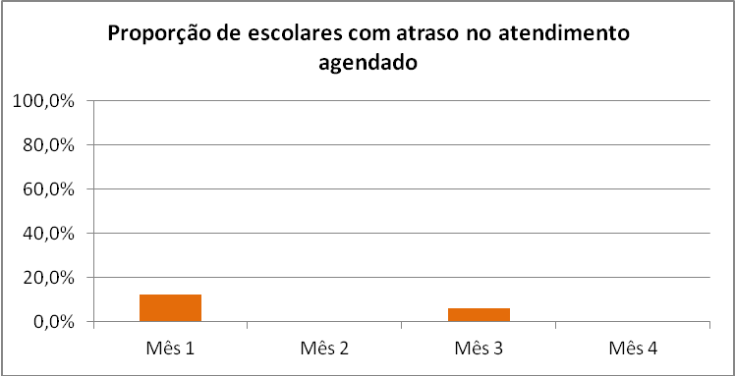
Resultados
Meta 5.2- Buscar 100% dos escolares faltosos às consultas
Indicador - Proporção de escolares com atraso no atendimento agendado

Slide 25
Resultados
Meta 5.3- Agendar 100% dos escolares para a realização das intervenções necessárias
Indicador - Proporção de escolares atendidos para intervenções necessárias CEO(avaliação de dentes cariados)

Slide 26
Resultados
Meta 5.3- Agendar 100% dos escolares para a realização das intervenções necessárias
Indicador - Proporção de escolares atendidos para intervenções necessárias CEO(avaliação para extração)

Slide 27
Resultados
Meta 5.3- Agendar 100% dos escolares para a realização das intervenções necessárias
Indicador - Proporção de escolares atendidos para intervenções necessárias CEO(avaliação de dentes obturados)

Slide 28
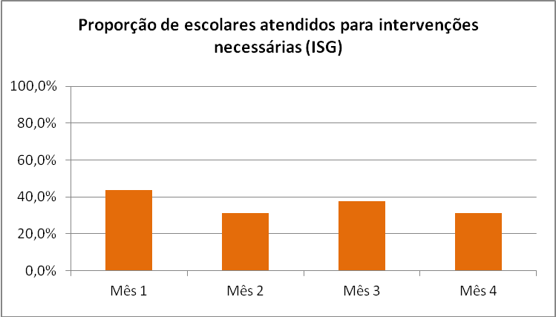
Resultados
Meta 5.3 - Agendar 100% dos escolares para a realização das intervenções necessárias
Indicador - Proporção de escolares atendidos para intervenções necessárias (Índice de Sangramento Gengival)

Slide 29
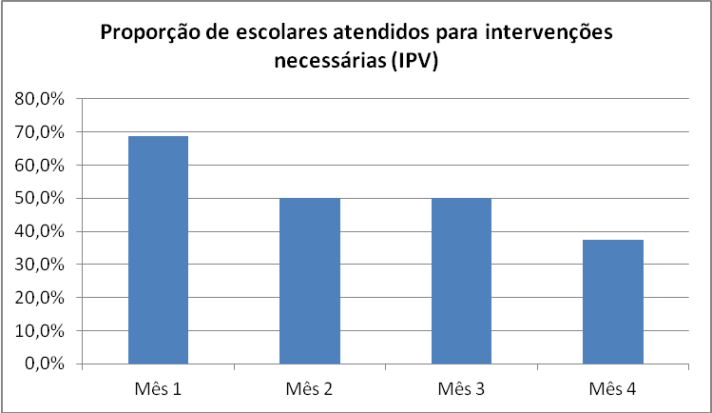
Resultados
Meta 5.3 - Agendar 100% dos escolares para a realização das intervenções necessárias
Indicador - Proporção de escolares atendidos para intervenções necessárias (Índice de Placa Visível)

Slide 30
Resultados
Meta 5.3 - Agendar 100% dos escolares para a realização das intervenções necessárias
Indicador - Proporção de escolares atendidos para intervenções necessárias (quantificação manchas brancas indicativas cárie)

Slide 31
Resultados
Meta 5.4 – Realizar escovação supervisionada em 100% dos escolares
Indicador - Proporção de escolares participantes da ação de escovação dental supervisionada

Slide 32
Resultados
Meta 5.5 – Registrar 100% dos atendimentos realizados
Indicador - Proporção de registros para atendimentos odontológicos realizados

Slide 33
Discussão
Ao realizar a intervenção, a comunidade escolar passou a receber algo que até então não existia, que é a atenção à saúde bucal. Priorizei a realização de exames clínicos na cavidade bucal dos escolares, exames conforme orientação do protocolo, visto que precisava identificar as alterações necessárias e assim auxiliar na redução do dano a saúde bucal.

Slide 34
Discussão
Nenhuma criança apresentou histórico de cárie tratada;
Qualificou-se o registro das informações;
Necessidade de futuras intervenções: atenção à saúde oral das gestantes, formando uma parceria com os demais membros da equipe.
A proximidade, conquistada pela intervenção, entre escola e UBS.

Slide 35
Discussão
Antes da intervenção os escolares somente procuravam o atendimento odontológico em caso de dor, e grande parte dessas crianças vinham com os problemas orais já agravados.

Slide 36
Discussão
Incorporação da intervenção na rotina do serviço
Viabilização da intervenção devido a disposição da equipe em contribuir na educação em saúde oral.
Encaminhamento ao consultório odontológico das crianças com possíveis lesões de cárie.
Professores e a direção da escola receptivos.

Slide 37
Reflexão crítica sobre seu processo pessoal de aprendizagem e na implementação da intervenção
Preocupação em manter as tarefas em dia;
O curso é muito dinâmico;
O suporte de informática é excelente;
Excelente material de apoio;
A interação com os demais colegas do curso.

Slide 38
Reflexão crítica sobre seu processo pessoal de aprendizagem e na implementação da intervenção
Dificuldade em destinar horários para as atividades na escola;
Educação em saúde não é tarefa fácil;
A importância de estender o trabalho odontológico além dos muros da UBS e a intensificação do mesmo dentro do próprio serviço, através do intercâmbio com os demais profissionais de saúde.

Slide 39
AQUILANTE, G.A; ALMEIDA, B.S; MARTINS DE CASTRO, R.F; XAVIER, C.R.G; SALES PERES, S.H.C ; BASTOS, J.R.M. A importância da educação em saúde bucal para pré-escolares. Revista de Odontologia da UNESP, São Paulo, v 32, n. 1, 39-45, 2003.
BRASIL. Ministério da Saúde. Secretaria de Atenção à Saúde. Departamento de Atenção Básica. Saúde na Escola/Ministério da Saúde. Brasília: Ministério da Saúde, 2009.
BRASIL. Ministério da Saúde. Cadernos de Atenção Básica nº 17- Ministério da Saúde- Saúde Bucal, 2006
BRAYER, L. Introducing plaque control in the dental school. J. Dent.Educ., v.37, p.7, 1973.
BRASIL. Ministério da Saúde. Saúde na Escola. Caderno de atenção básica nº 24, p. 64- 67, 2009.
BRASIL. Ministério da Saúde. Cadernos de Atenção Básica nº 17-Ministério da Saúde- Saúde Bucal, 2006.
BRASIL. Ministério da Saúde. Portaria 648, de 28 de março de 2006.
BRASIL. Ministério da Saúde. Guia prático do programa da Saúde da Família. Brasília, 2001.
BRASIL. Ministério da Saúde. Cadernos de saúde bucal, governo do Estado de São Paulo, Dezembro de 1994.
BOFFA, J.; KLUGER, J. F. Development and testing of a junior high school oral hygiene education program. J. Sch. Health , v.40, p. 557-60,1970.
FREIRE, M. do C.M.; de MELO, R.S.; ALMEIDA E SILVA, S. Dental caries prevalence in relation to socioeconomic status of nursery school children in Goiânia-GO, Brazil. Community Dent. Oral Epidemiol. Copenhagen, v.24, n.5, p.357-361, Oct. 1996.
GARCIA P.P.N.S.; CORONA, S.A.M.; VALSECKI Junior, A. Educação e motivação: II. Avaliação da efetividade de métodos educativos-preventivos relativos à cárie dental e à doença periodontal. Revista de Odontologia da UNESP, São Paulo, v.32, n. 1, p. 39-45, 2003.
Bibliografia

Slide 40
Bibliografia
GARCIA, P.P.N.S.; CORONA, S.A.M.; VALSECKI, Junior. A Educação e motivação: impacto de um programa preventivo com ênfase na educação de hábitos de higiene oral. Revista de Odontologia da UNESP, São Paulo, v.27, n. 2, p. 393-403, jul./dez. 1998.
GOLD, S. I. Three keys to plaque control motivation, visualisation and regular cleaning. N. Y State Dent. J., v.37, p.281-4, 1971.
GONÇALVES, R. M. G., SILVA, R. H. H. Experiência de um programa educativo-preventivo. Revista Gaúcha de Odontologia, v. 40, p.97-100, 1992.
JUNQUEIRA, A. H. C. M. Influência de uma escovação dentária diária supervisionada, com solução fluoretada ácida, pasta fluoretada alcalina, e sem adjuvante no controle da placa bacteriana, em pré-escolares. Revista da Associação Paulista de Cirurgiões dentistas, v.36, p.640-51, 1982.
SÃO PAULO. Secretaria Municipal da Saúde. Coordenação de desenvolvimento de programas e políticas de saúde, área técnica de saúde bucal, diretrizes para a atenção em saúde bucal, 2006.
São Paulo. Secretaria Municipal da Saúde. Recomendações sobre o uso de produtos fluoretados no âmbito do SUS/SP em função do risco de cárie dentária, 2000.
TODESCAN, J. H.; SIMA, F. T. Campanhas de prevenção e orientação para com a higiene bucal. Revista da Associação. Paulista de Cirurgiões dentistas, v.45, p.537-9, 1991.

Slide 41
OBRIGADA!

